Slide 1

POČASÍ
Registrační číslo projektu: CZ.1.07/1.1.38/02.0025
Název projektu: Modernizace výuky na ZŠ Slušovice, Fryšták, Kašava a Velehrad
Tento projekt je spolufinancován z Evropského sociálního fondu a státního rozpočtu České republiky.
Pří_013_Rozmanitost přírody_Počasí
Autor: Zdeňka Bartlová
Škola: Základní škola Slušovice, okres Zlín, příspěvková organizace

Slide 2
Anotace:
Digitální učební materiál je určen k seznámení žáků s počasím a podnebím
Materiál rozvíjí nově získané vědomosti a dovednosti žáků
Je určen pro předmět přírodověda pro 4. a 5. ročník
Tento materiál vznikl ze zápisů autora jako doplňující materiál k učebnici: Štiková, V., Tabarková, J. Vlastivěda 4, učebnice pro 4. ročník základní školy POZNÁVÁME NAŠI VLAST. NOVÁ ŠKOLA s.r.o., 2011 ISBN 9788072891702

Slide 3


PočASÍ
počasí je okamžitý stav ovzduší
ovlivňuje ho:
      poloha místa na Zemi, nadmořská výška a vzdálenost od moře
      teplota vzduchu
      vodní srážky
      proudění vzduchu
      sluneční svit

Slide 4
PODNEBÍ
podnebí (klima) je dlouhodobý stav počasí
je dáno:
      Polohou daného místa (vzdálenost od moře)
      Nadmořskou výškou a členitostí krajiny
s vyšší nadmořskou výškou klesá teplota a zvětšuje se množství srážek
Podle výškové členitosti krajiny rozlišujeme teplé, mírně teplé a chladné oblasti

Slide 5
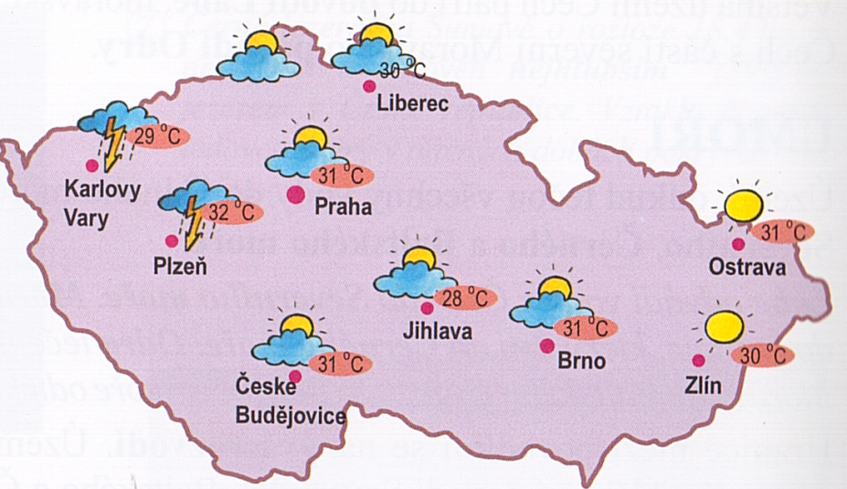

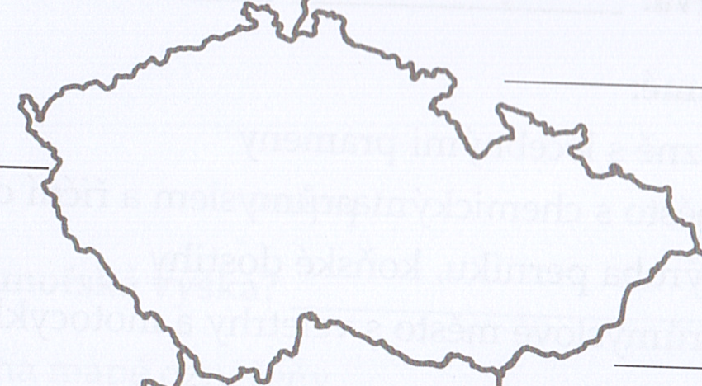

MAPY S POČASÍM V ČR
- 6 °C
- 6 °C
- 6 °C
- 8 °C
- 16 °C
- 5 °C
- 6 °C
- 5 °C
K obrázkům přiřaď název ročního období, ke kterému se dané počasí vztahuje:

Slide 6
MAPY S POČASÍM V ČR
LÉTO
ZIMA
- 6 °C
- 6 °C
- 6 °C
- 8 °C
- 16 °C
- 5 °C
- 6 °C
- 5 °C
K obrázkům přiřaď název ročního období, ke kterému se dané počasí vztahuje:

Slide 7
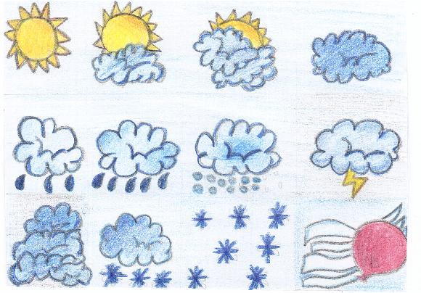
K Obrázkům přiřaď správný název

Slide 8
K Obrázkům přiřaď správný název
polojasno
oblačno
jasno
zataženo
slabý déšť
bouřky
déšť
kroupy
zataženo
vítr
Slabé sněžení
sněžení

Slide 9



PŘELOŽ NÁZVY OBRÁZKŮ DO ČEŠTINY
Cloudy –
Stormy –
Sunny –
Snowy –
Rainy –
Windy –
Z jakého jazyka jsi to překládal? __________
SUNNY
CLOUDY
RAINY
SNOWY
STORMY
WINDY

Slide 10
PŘELOŽ NÁZVY OBRÁZKŮ DO ČEŠTINY
Cloudy – oblačný
Stormy – bouřky
Sunny – slunný
Snowy – zasněžený
Rainy – deštivý
Windy – větrný
Z jakého jazyka jsi to překládal? angličtiny
SUNNY
CLOUDY
RAINY
SNOWY
STORMY
WINDY

Slide 11
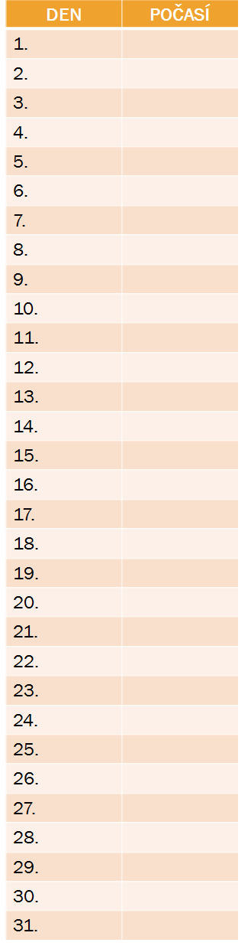


KALENDÁŘ
Úkol pro žáky: Do kalendáře po celý měsíc maluj obrázky, které se budou vztahovat ke konkrétnímu stavu počasí daného dne.
Ke každému obrázku doplň i jaká je venku teplota vzduchu.
    Jasno
    Polojasno
    Zataženo
    Déšť
    Bouřka
    Sníh
    vítr

Slide 12
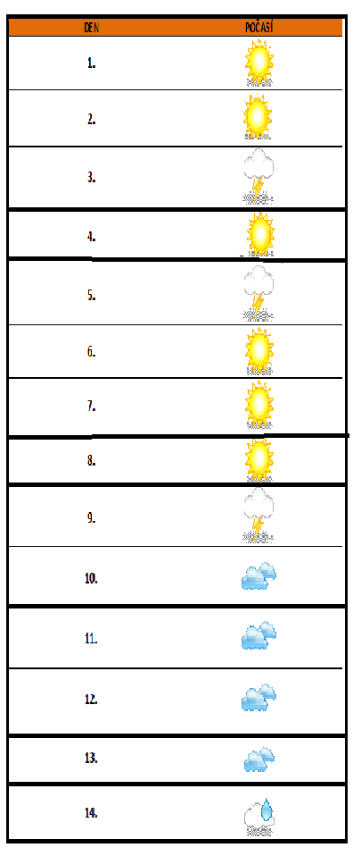
KALENDÁŘ - PŘÍKLAD
Úkol pro žáky: Do kalendáře po celý měsíc maluj obrázky, které se budou vztahovat ke konkrétnímu stavu počasí daného dne.
Ke každému obrázku doplň i jaká je venku teplota vzduchu.
    Jasno
    Polojasno
    Zataženo
    Déšť
    Bouřka
    Sníh
    vítr

Slide 13
POUŽITÉ Zdroje
ŠTIKOVÁ, V. a J. TABARKOVÁ. Učebnice pro 4. ročník Základní školy: POZNÁVÁME NAŠI VLAST. Brno: Nová škola, 2011. ISBN 9788072891702.

